Slide 1


Machine Learning
CAPSTONE PROJECT
Sebuah prediksi tentang Churn Aspect
Dipresentasikan oleh Lie Benedict Yahliel
Notes:
Saudara-saudara di bagian tim pemasaran dan retensi pelanggan, Selamat pagi. Saya akan mempresentasikan temuan dan rekomendasi yang bisa diberikan ditengah-Tengah permasalahan yang kita hadapi bersama yaitu prediksi tentang churn aspect dengan menggunakan machine learning.

Slide 2

Latar Belakang Masalah
PT SinergiNet Indonesia adalah perusahaan yang bergerak di bidang telekomunikasi, menyediakan layanan internet, telepon, dan solusi digital bagi pelanggan individu maupun bisnis.
Dalam beberapa tahun terakhir, perusahaan menghadapi tantangan besar: meningkatnya tingkat customer churn, yaitu pelanggan yang memutuskan berhenti berlangganan.

Slide 3
Latar Belakang Masalah
kondisi ekonomi nasional yang sedang lesu sehingga daya beli masyarakat menurun.
kompetisi di industri telekomunikasi semakin ketat.
Fenomena ini menurunkan pendapatan bulanan dan mengancam keberlanjutan bisnis, terutama karena biaya akuisisi pelanggan baru jauh lebih tinggi dibanding mempertahankan pelanggan lama.

Slide 4
Diperlukan
Model machine learning yang mampu memprediksi pelanggan yang berpotensi churn pada bulan berikutnya.
Memanfaatkan berbagai variabel seperti durasi berlangganan (tenure), jenis kontrak, status layanan tambahan (OnlineSecurity, OnlineBackup, DeviceProtection, TechSupport), serta pola pembayaran dan biaya bulanan.

Slide 5


Target dan Manfaat
Target utama dari model ini adalah tim pemasaran dan divisi retensi pelanggan, yang akan menggunakan hasil prediksi untuk merancang strategi intervensi seperti penawaran khusus, peningkatan layanan, atau program loyalitas.
Dengan pendekatan ini, perusahaan diharapkan dapat mengurangi tingkat churn, menjaga pendapatan, dan meningkatkan kepuasan pelanggan di tengah tekanan ekonomi.

Slide 6

Data yg dianalisa
Dependents: Status tanggungan pelanggan
Tenure: Lama waktu (dalam bulan) pelanggan telah berlangganan di perusahaan.
OnlineSecurity: Status layanan keamanan online.
OnlineBackup: Status layanan pencadangan data online.
InternetService: Status langganan layanan internet (apakah pelanggan berlangganan atau tidak).

Slide 7
Data yg dianalisa
DeviceProtection: Status perlindungan perangkat
TechSupport: Status dukungan teknis
Contract: Jenis kontrak berdasarkan durasi berlangganan.
PaperlessBilling: Status penagihan tanpa kertas
MonthlyCharges: Besaran biaya layanan per bulan.
Churn: Status berhenti berlangganan

Slide 8

Kolom yang Dianalisa dan Target
Kolom yang dianalisa
Kolom Target: Churn
Dependents | Device Protection
Tenure | Technology Support
Online Security | Contract
Online Back up | Paperless Billing
Internet Service | Monthly Charges

Slide 9


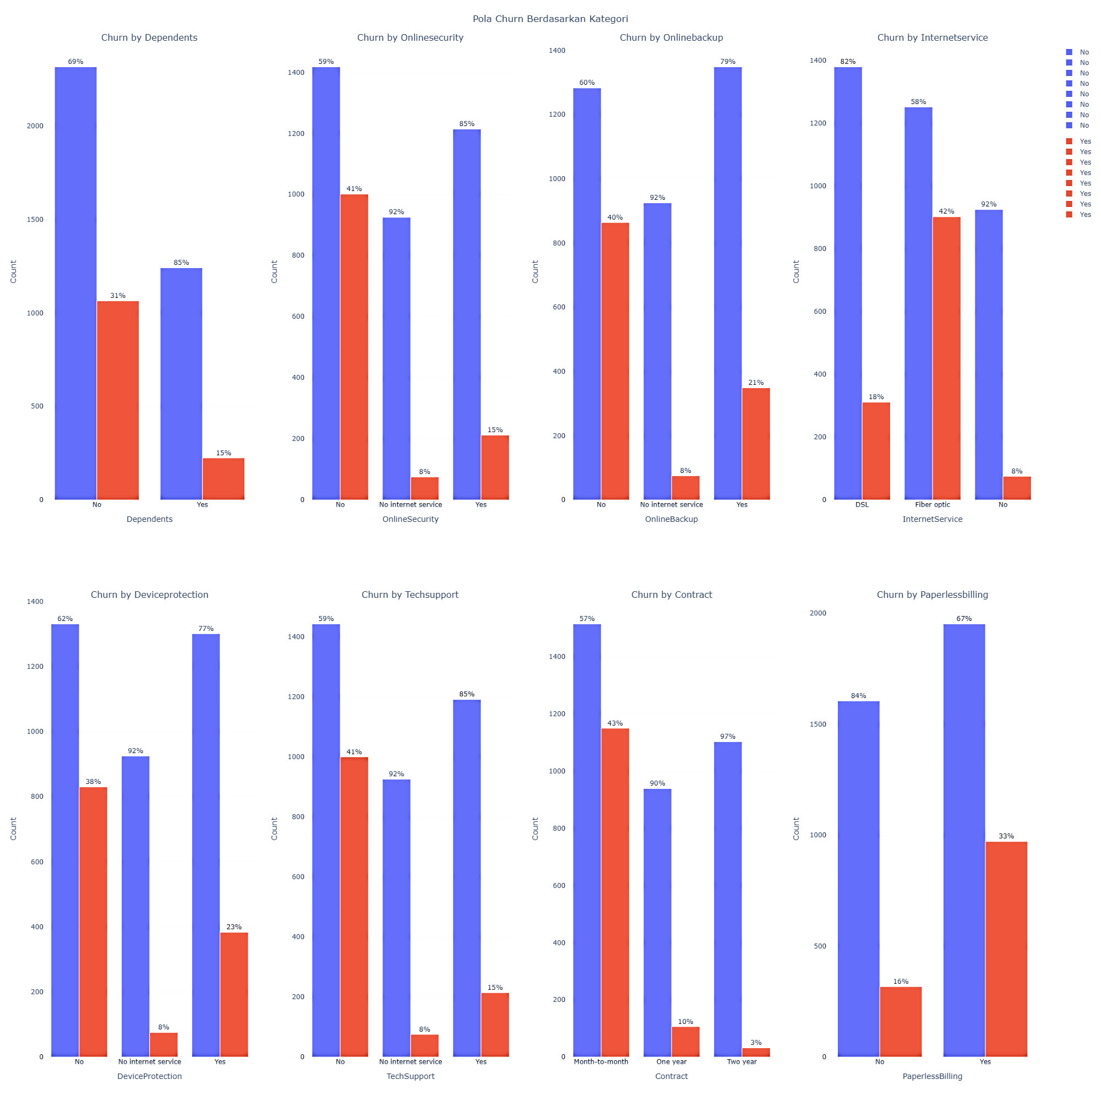
Temuan Data
Notes:
Ini Gambaran keseluruhan seluruh feature kategori yang dibandingkan dengan Churn

Slide 10

Faktor Churn tertinggi
3 Faktor Churn tertinggi: (1) Contract
(2) Tenure
(3) Internet Service

Slide 11
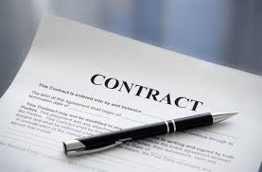
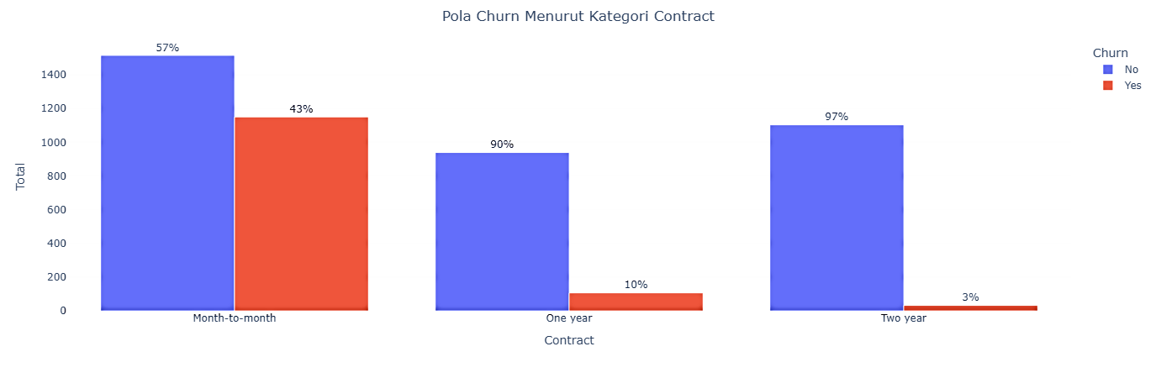
Temuan Data: Contract
Notes:
Ini data churn dari aspek kontrak.

Slide 12

Insight & Saran: Contract
Pelanggan dengan kontrak bulanan memiliki risiko churn tertinggi hingga 43%, menandakan ketidakstabilan loyalitas pelanggan terjadi pada kontrak bulanan.
kontrak dalam dua tahun hanya 3% churn, menunjukkan loyalitas pelanggan yang jauh lebih tinggi.Semakin panjang durasi kontrak, tingkat churn menurun drastis
Strategi retensi harus fokus pada peningkatan konversi pelanggan bulanan ke kontrak jangka panjang dengan insentif dan komunikasi yang jelas.

Slide 13

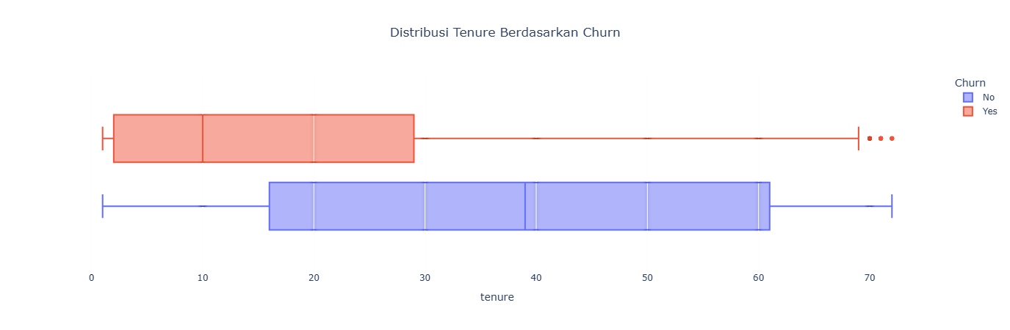
Temuan Data: Tenure
Notes:
Berikut Adalah data dari tenure berdasarkan Churn.

Slide 14
Insight & Saran: Tenure
Pelanggan yang berada di bawah 10 bulan menempati churn rate yang tertinggi. Sementara pelanggan di atas 10 bulan cukup stabil.
Mereka adalah orang-orang yang masih mempertimbangkan seberapa besar benefit dari berlangganan.
Perlu memikirkan pola insentif dan perluasan bentuk layanan agar pelanggan baru merasa tertarik dan merasa diuntungkan dengan layanan yang ditawarkan.

Slide 15

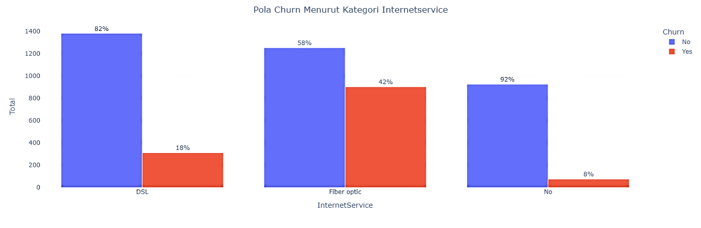
Temuan Data: Internet Service
Notes:
Ini churn dari aspek internet service.

Slide 16
Insight & Saran: Internet Service
Meskipun Fiber Optic adalah layanan paling strategis dan canggih,tetapi churn rate hampir 42% mengindikasikan ada masalah yang perlu diselidiki lebih lanjut.
Walau teknologi DSL lebih tua, dan churn rate hanya sekitar 18%, perkembangan teknologi akan mengarah ke penggunaan fiber optic.
Perlu penguatan di sektor Fiber optic dengan memberikan kualitas dan service yang baik sehingga menarik untuk pelanggan DSL bermitigasi ke Fiber optic.

Slide 17
Proses Data Cleaning
Mencari dan menghapus duplikat pada kolom
Menghapus tenure(jumlah bulan berlangganan) baru berlangganan kurang dari 1 bulan karena loyalitasnya masih belum terbentuk sama sekali

Slide 18
Asumsi False Positif (FP) dan False Negatif (FN) Berdasar kolom Churn
False Positive(FP):
Model memprediksi pelanggan akan churn (berhenti berlangganan), tapi kenyataannya pelanggan tersebut tidak churn (masih berlangganan)
Akibatnya: perusahaan alokasikan sumber daya, biaya promosi, atau program retensi kepada pelanggan yang sebenarnya tidak berencana berhenti, sehingga terjadi pemborosan anggaran dan waktu tanpa memberikan dampak signifikan terhadap penurunan churn
Notes:
Berikut asumsi false positive negative dan positive berdasarkan kolom churn.

Slide 19
Asumsi False Positif (FP) dan False Negatif (FN) Berdasar kolom Churn
False Negatif (FN):
Model memprediksi pelanggan tidak churn (akan tetap berlangganan), tapi kenyataannya pelanggan tersebut justru churn.
Akibatnya adalah perusahaan gagal melakukan intervensi atau strategi retensi kepada pelanggan yang sebenarnya berisiko tinggi untuk berhenti, sehingga kehilangan pendapatan dan potensi loyalitas jangka panjang dari pelanggan tersebut.

Slide 20

Prediksi Biaya
False Negatif (FN):
Pendapatan yang hilang di bulan depan per orang:(230.000+250.000+325.000+490.000)/4=Rp 323.750,00

Slide 21
Prediksi Biaya
False Positive(FP):
Biaya pemeliharaan Jaringan internet: (500.000+2.500.000)/2=Rp 1.500.000,00
Biaya pemasangan Fiber optik: (5.000.000+15.000.000)/2=Rp 10.000.000,00
Biaya pelayanan service melalui whatsapp bot: Rp 1.560.000,00
Total Biaya yang dikeluarkan= 1.500.000+10.000.000+1.560.000=Rp 13.060.000

Slide 22
Prediksi Biaya
False Positive(FP):
Biaya retensi per orang= 13.060.000/TP= X/orang(Pelanggan yang hasil prediksi dan actualnya loyal)
Jika TP minimal 100 orang, maka biaya untuk retensi pelanggan sudah jauh di bawah biaya False Negative
Data akan difokuskan untuk mendapatkan recall setinggi mungkin supaya pelanggan yang churn dapat diprediksi dengan setepat mungkin

Slide 23
Sumber Referensi Biaya Retensi
https://www.telkomsel.com/jelajah/jelajah-lifestyle/ini-harga-wifi-indihome-terbaru-tahun-2025-ih
https://www.gbs-indonesia.co.id/news/biaya-instalasi-jaringan-fiber-optik-terbaru
https://www.pilarsupport.com/biaya-pemeliharaan-jaringan-internet-dan-apa-saja-layanannya/
https://eva.id/pricing/
https://www.ruangmenyala.com/article/read/retensi-adalah
Notes:
Ini Adalah sumber-sumber untuk memprediksi biaya-biaya tersebut.

Slide 24
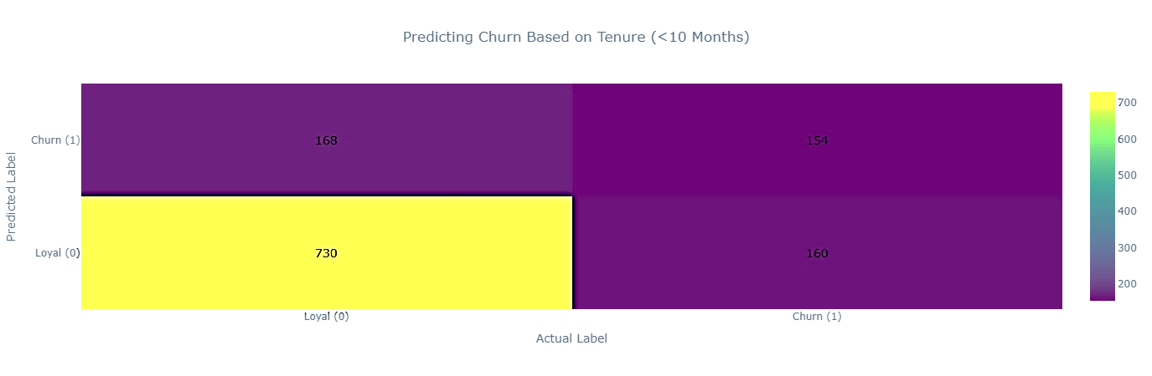
Prediksi berdasar Tenure
Diketahui dari EDA Tenure bahwa pelanggan yang akan churn biasanya terdapat pada bulan 1-10
Sebelum Machine Learning, perusahaan tidak bisa tahu siapa yang akan loyal di jangka panjang, sehingga semua customer diatas 10 bulan dianggap loyal
Notes:
Berikut Adalah confusion matrix berdasarkan Data analisis

Slide 25

Prediksi berdasar Tenure
Kerugian yang diterima oleh perusahaan: FN* Pendapatan hilang=160*323.750=Rp 51.800.500,00
Perusahaan mengalami kerugian 52 Juta rupiah karena gagal memberikan promosi kepada customer untuk tetap berlangganan.

Slide 26

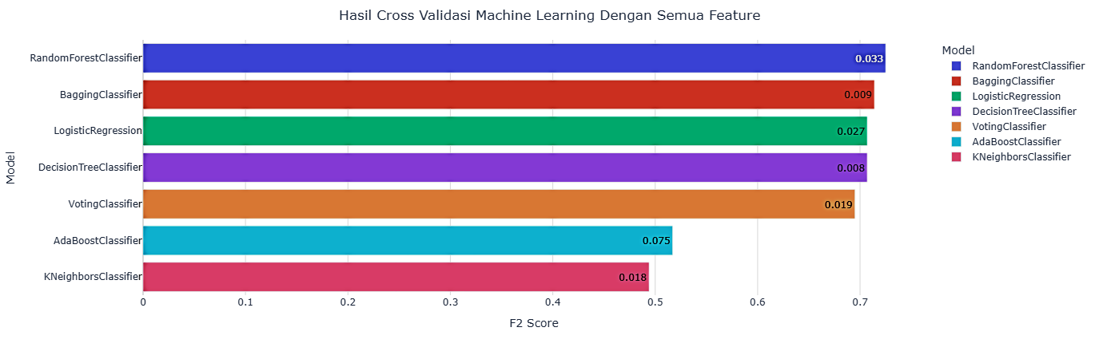
Pemilihan Machine Learning
Notes:
Ini Adalah Gambaran dari hasil cross validasi machine learning dari semua feature

Slide 27
Pemilihan Machine Learning
F2 Score digunakan dalam machine learning untuk mengukur kemampuan model dalam memprediksi pelanggan yang akan churn, dengan fokus mengurangi False Negative. Semakin tinggi F2 Score, semakin baik kemampuan model dalam mengidentifikasi churn secara tepat.
Angka pada grafik menunjukkan mean pada standar deviasi (std). Nilai std yang lebih kecil menandakan model lebih stabil.

Slide 28
Pemilihan Machine Learning
Random Forest memberikan performa terbaik dengan mean score tertinggi dan variasi (std) relatif rendah, mencerminkan konsistensi yang baik di berbagai fold.
Bagging Classifier memiliki mean score sedikit di bawah Random Forest, namun unggul pada stabilitas dengan std score terkecil di antara seluruh model.
Model lain, baik dari segi rata-rata skor maupun konsistensi, belum mampu menandingi performa dua model tersebut.
Fokus tuning diarahkan pada Random Forest dan Bagging Classifier untuk memaksimalkan akurasi prediksi churn.

Slide 29
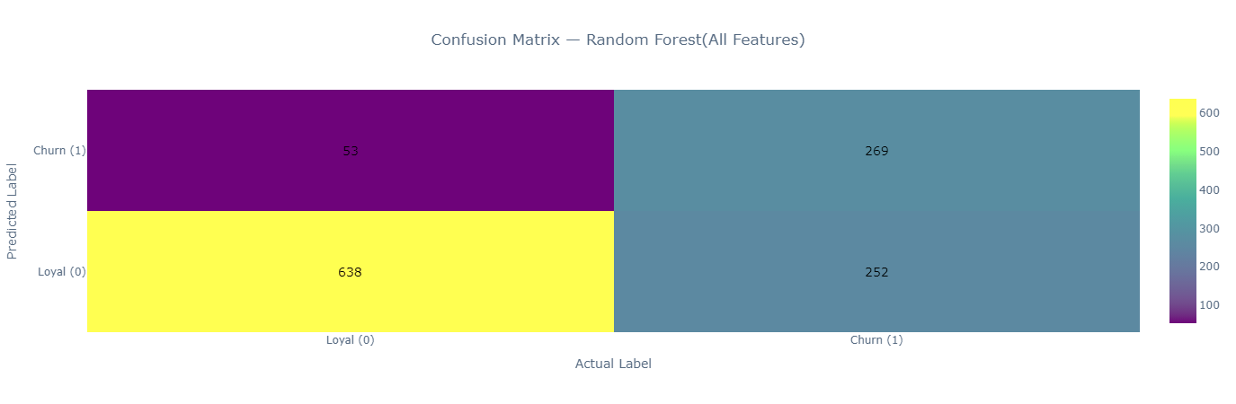
All Feature: Random Forest
Notes:
Berikut Confusion Matrix dari random forest

Slide 30
All Feature: Random Forest
Biaya promosi yang tidak perlu dikeluarkan:
FP* Biaya Promosi/TP=53*13.060.000/608=Rp 1.084.922,00
Kerugian karena kehilangan customer:
FN* Pendapatan hilang=252*323.750=Rp 81.585.000,00
Total kerugian yang ditanggung perusahaan:
1.084.922+81.585.000=Rp 82.669.922,00-

Slide 31
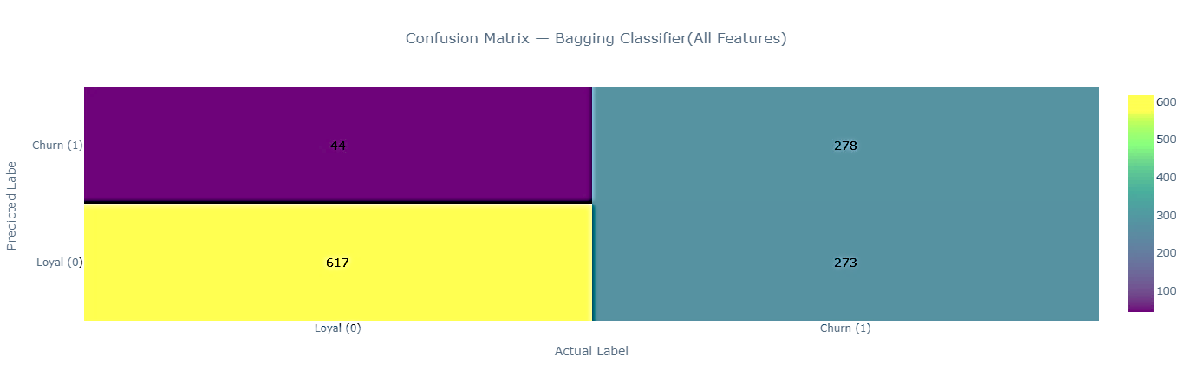
All Feature: Bagging Classification
Notes:
Berikut Confusion Matrix bagging Classification.

Slide 32
All Feature: Bagging Classification
Kerugian yang ditanggung Dengan machine learning Bagging Classification(All Feature):
Biaya promosi yang tidak perlu dikeluarkan:
FP* Biaya Promosi/TP=44*13.060.000/617= Rp 931.345,00
Kerugian karena kehilangan customer:
FN* Pendapatan hilang=273*323.750=Rp 88.383.500,00
Total kerugian yang ditanggung perusahaan: 931.345+88.383.500=Rp 89.314.845,00

Slide 33

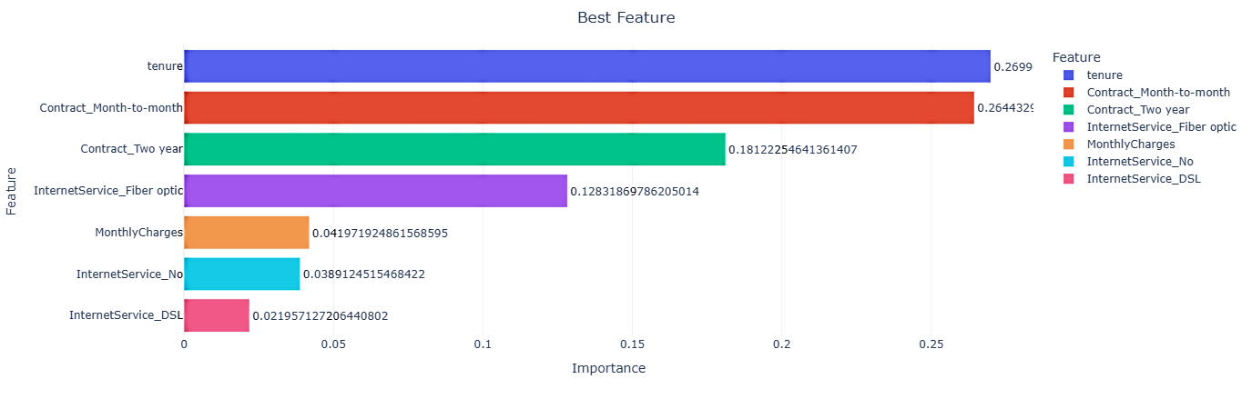
Feature Selection
Notes:
Berikut Adalah Visualisasi dari Feature yang berdampak pada tinkat churn.

Slide 34
Feature Selection
Feature yang akan diuji selanjutnya dipilih berdasarkan nilai importance di atas 0.01 karena fitur-fitur tersebut memberikan kontribusi signifikan terhadap prediksi model.
Terdapat 4 dari 11 fitur yang dianggap paling relevan, yaitu: tenure, contract, internet service, monthly charges
Fokus pada fitur-fitur ini mungkin bisa meningkatkan efisiensi model dengan mengurangi kompleksitas tanpa mengorbankan performa prediksi
Notes:
Dari Gambaran ini...

Slide 35

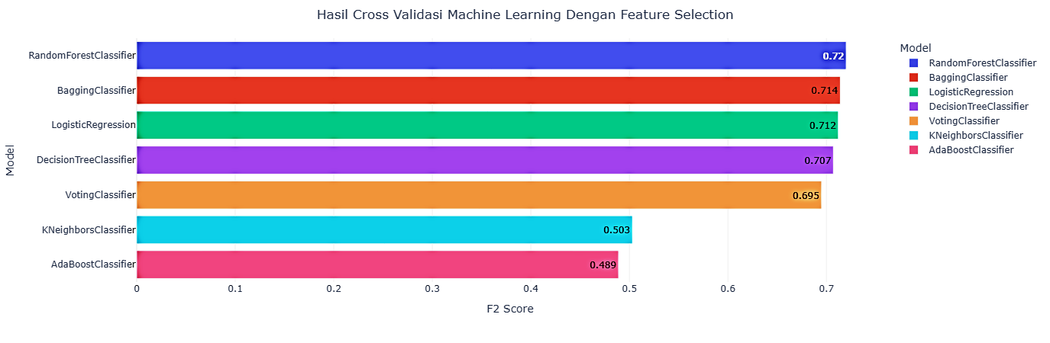
Cross-Validation Feature Selection
Notes:
Berikut Adalah Cross validasi machine learning mana yang terbaik.

Slide 36
Cross-Validation Feature Selection
Random Forest memberikan performa terbaik dengan mean score tertinggi dan variasi (std) relatif rendah, mencerminkan konsistensi yang baik di berbagai fold.
Bagging Classifier memiliki mean score sedikit di bawah Random Forest, namun unggul pada stabilitas dengan std score terkecil di antara seluruh model.
Model lain, baik dari segi rata-rata skor maupun konsistensi, belum mampu menandingi performa dua model tersebut.
Fokus tuning diarahkan pada Random Forest dan Bagging Classifier untuk memaksimalkan akurasi prediksi churn.

Slide 37


Future Selection: Random Forest
Notes:
Berikut Adalah Confusion matrix dari random forest dengan feature selection.

Slide 38
Future Selection: Random Forest
Dengan machine learning Random Forest(Feature Selection):
Biaya promosi yang tidak perlu dikeluarkan:
FP* Biaya Promosi/TP=51*13.060.000/630=Rp 1.057.239,00
Kerugian karena kehilangan customer:
FN* Pendapatan hilang=260*323.750=Rp 84.175.500,00
Total kerugian yang ditanggung perusahaan: 1.057.239+84.175.500=Rp 85.232.739,00

Slide 39

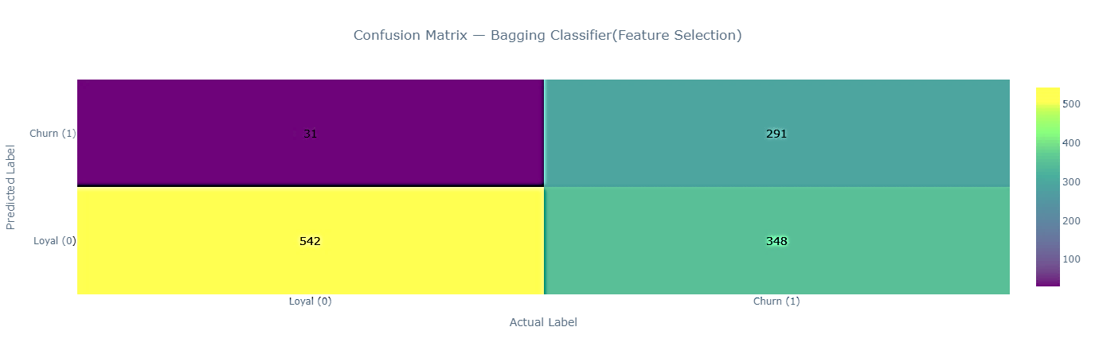
Future Selection: Bagging Classification
Notes:
Berikut Adalah Confusion Matrix dari bagging classification dengan feature selection

Slide 40
Future Selection: Bagging Classifier
Kerugian yang ditanggung Dengan machine learning Bagging Classification(Feature Selection):
Biaya promosi yang tidak perlu dikeluarkan:
FP *Biaya Promosi / TP=31 *13.060.000 / 542=Rp 746.974,00
Kerugian karena kehilangan customer:
FN *Pendapatan hilang=348 *323.750=Rp 112.665.000,00
Total kerugian yang ditanggung perusahaan: 746.974+112.665.000=Rp 113.411.974,00

Slide 41

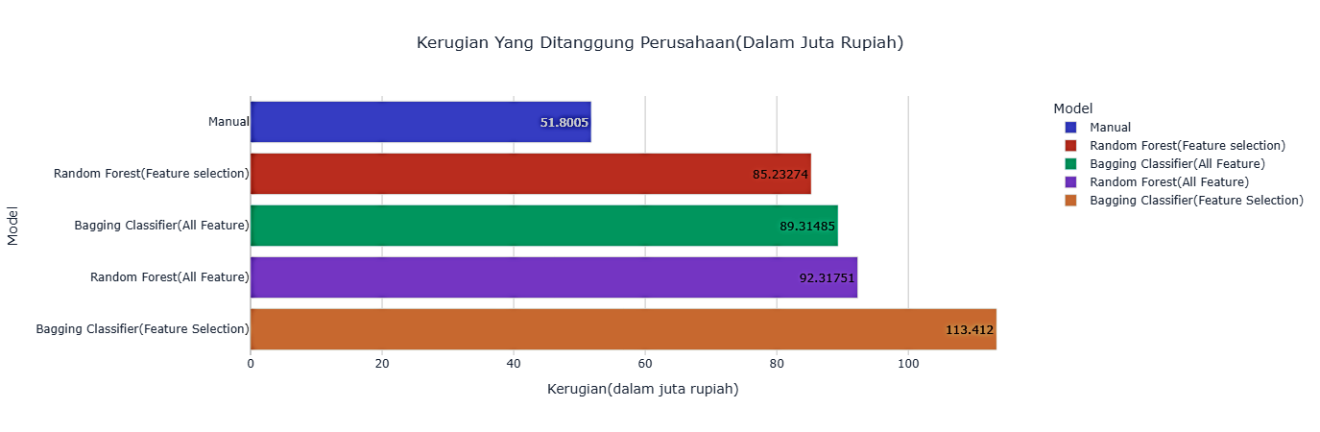
Kerugian yang Ditanggung
Notes:
Berikut Adalah Visualisasi dari besar kerugian Perusahaan karena gagal intervensi.

Slide 42
Kerugian yang Ditanggung
Kerugian terendah tercatat pada metode manual, yaitu sebesar 52 juta rupiah
Random Forest dengan semua feature dengan kerugian sebesar 82 juta rupiah, menjadi metode terbaik di antara model machine learning yang diuji
Random Forest dengan feature selection menempati posisi urutan kedua dengan kerugian sebesar 85 juta rupiah
Bagging Classifier dengan semua fitur menempati posisi ketiga dengan kerugian 89 juta rupiah
Bagging Classifier dengan feature selection justru memberikan kerugian paling tinggi (113 juta rupiah)

Slide 43
Kerugian yang Ditanggung
Rekomendasi optional:
Metode manual merupakan opsi yang terbaik saat ini karena mencatat kerugian yang paling kecil untuk penanganan retensi pelanggan
Meskipun metode manual saat ini mencatat kerugian paling kecil, machine learning tetap perlu dipertimbangkan karena dapat memberikan scalability dan konsistensi prediksi dalam volume data besar
Dari opsi machine learning yang diuji, Bagging Classifier (All Feature) dipilih untuk diadopsi. Alasannya, meskipun lebih besar 7 juta rupiah dari Random Forest dengan semua feature, model ini menunjukkan stabilitas prediksi yang lebih konsisten sehingga berpotensi menekan biaya after care dalam jangka panjang.
Notes:
Demikian Presentasi saya. Kiranya penemuan dapat digunakan sebaik-baiknya. Terima kasih.

